Slide 1
GEN
Tentafrågor
Skapad av Stefan Albrektsson
Uppdaterad av Joakim Alm
Se mer frågor och lösningar på https://www.medicinare.nu/

Slide 2
När du tagit upp anamnesen undersöker du Mia gynekologiskt. Även om hon inte direkt misstänker att hon har någon könssjukdom vill hon gärna att du tar ett klamydiaprov från livmoderhalskanalen för att undersöka om hon har en klamydiainfektion. Detta prov analyseras med PCR teknik.
Fråga 8 (4 poäng) :
Hur skiljer sig kopiering av DNA med PCR ( in vitro) från DNA - replikation i en cell ( in vivo )?

Slide 3
Konstgjorda primers
DNA-strängarna separeras helt istället för replikationsbubbla
Vätebidningarna bryts av upphettning istället för helixas
Det behöver inte bildas några okazakifragment

Slide 4
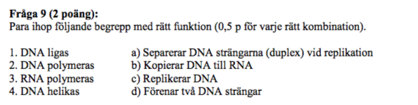

Slide 5
Förslag på svar:
1D
2C
3B
4A

Slide 6
Fråga 10 (2 poäng)
Under S - fasen replikeras allt DNA, men det är viktigt att detta sker endast en gång under varje cellcykel. Beskriv mekanismerna för att varje del av DNA replikeras endast en gång.

Slide 7
Replikationen utgår från flera bestämda positioner i DNA (origins of replication) och utbreder sig i båda riktningarna. Replikationen kräver aktivt DNA - helikas som öppnar upp DNAt. Innan S - fasen inleds är inaktivt helikas vid utgångspositionerna bundet till ett proteinkomplex (ORC), och tillsammans utgör de ett prereplikativt komplex. S - cdk och andra kinaser aktiverar DNA - helikaset, varvid DNAt öppnas och replikationen kan ske. Även om ORC finns kvar i utgångspositionerna kan inte DNA - helikas på nytt rekryteras dit och bilda ett nytt prereplikativt komplex så länge S - cdk uttrycks, dvs ORC (m fl proteiner) är inaktiverat av S - cdk.

Slide 8
Fråga 11 (3 poäng) :
Vad består kromatin av och för vilka funktioner har kromatinet betydelse?

Slide 9
Förslag på svar: Kromatinet består av DNA bundet till särskilda proteinkomplex, histoner och andra proteiner.
Kromatinet har betydelse för packningen av DNA, kondensationen av kromosomer vid mitos, skydd mot DNA - skador och vid reglering av gentranskription och epigenetiska egenskaper.

Slide 10
Fråga 20 (1 poäng) :
Vilken är den vanligaste molekylen i en hepatocyt?

Slide 11
H2O

Slide 12
Fråga 33 (1 poäng ) :
Progression i cellcykeln sker med hjälp av cyklinberoende kinaser (cdks). Aktiveringen av ett cdk ökas genom att (vilka två alternativ är korrekta):
A) ett CDC25 - protein defosforylerar cdk
B) insulin binder till cdk
C) det p53 - reglerade proteinet p21 binder till cdk
D) transkriptionsfaktorn E2F binder till cdk
E) ett cyklin binder till cdk

Slide 13
A och E
Cdc25 phosphatase. As with other cell cycle proteins or genes such as Cdc2 and Cdc4, the "cdc" in its name refers to "cell division cycle“
Cyklin + Cdk bildar ett komplex

Slide 14
Fråga 34 (1 poäng): Vilka fyra av följande alternativ kan bidra till ökad gentranskription?
A) En del av ett proteinkomplex binder till en TATA - box
B) Metylering av cytosin i DNA
C) Histonacetylering
D) Ett steroidhormon
E) Ett protein binder till en så kallad enhancer

Slide 15
A
C
D
E
Metylering av cytosin i DNA bildar en T-G missmatch.

Slide 16
Fråga 35 (1 poäng ) :
Vilka tre av följande typer av mutationer kan leda till att ett förkortat/trunkerat protein translateras?
A) Missense mutation
B) Tyst mutation
C) Nonsense mutation
D) Insertion av en nukleotid
E) Deletion av en nukleid

Slide 17
C
D
E
A) Missense mutation ger en annan aminosyra, den ger inget stopp
B) Tyst mutation, ger samma aminosyra som var tänkt. Alltså inga problem.

Slide 18
Fråga 37 (1 poäng ) :
Hur genereras 18S rRNA?
A) Genom alternativ splicing av ett mRNA.
B) Genom normal splicing av RNA - pol II transkriberat RNA.
C) Genom klyvning av ett RNA - pol I genererat RNA.
D) Genom polyadenylering.
E) Genom kemisk modifikation av ett mRNA

Slide 19
C) RNA-polymeras-I transkriberar rRNA.

Slide 20
Fråga 38 (1 poäng) : På vilket av nedanstående sätt kan P53 påverka cell - cykeln vid DNA - skada ?
A) P53 kan binda till cykliner som då inte kan binda cyklin - beroende kina ser.
B) P53 kan binda cyklin-beroende kinaser så de inte kan binda cykliner.
C) P53 kan inducera transkription av gener som kodar för cyklin - beroende - kinas - inhibitorer.
D) P53 kan aktivera "check point kinase" som kan inhibera cykliner.
E) P53 aktiverar MRN komplexet som då kan orsaka degradering av cykliner.

Slide 21
C
Cykliner är en klass av proteiner som har en central roll i cellcykeln. Cyklinerna bildar tillsammans med cyklinberoende kinaser komplex som står för den autonoma kontrollen av cellcykeln. Komplexen krävs nämligen för att cellen skall kunna passera så kallade "check points". Om inte dessa check points passeras kommer cellcykeln avstanna. Det finns flera olika sådana cyklin/CDK-komplex.

Slide 22
Fråga 39 (1 poäng) :
Vilken funktion har RAB-proteiner?
A: De underlättar transkription.
B: De för ribosomer till Endoplasmatiskt reticulum.
C: De ger protein - modifikationer i Cis - golgi.
D: De ser till att vesiklar från transgolgi kommer till rätt ställe.
E: De sköter transport av protein från endoplasmatistk reticulum till golgi.

Slide 23
D

Slide 24
Fråga 40 (1 poäng) :
Vad är en lipid raft? Ett alternativ är korrekt.
A) En struktur i Golgi som underlättar proteintransport.
B) En struktur i cellmembranet där man finner ansamling av signalreceptorer.
C) Det område i ER där ribosomer kan fästa.
D) En endosom - liknande struktur i cytoplasman.
E) Delar av cellkärnans membran som är genomsläppliga för mRNA.

Slide 25
B

Slide 26
Fråga 41 (1 poäng)
Vad krävs för att en nysyntetiserad polypeptidkedja ska hamna i Endoplasmatiskt reticulum? Ett alternativ är korrekt.
A) Att polypeptidkedjan är ubiquitinylerad.
B) Att polypeptidkedjan är metylerad.
C) Att polypeptidkedjan saknar signalsekvens.
D) Att polypeptidkedjan har en signalsekvens.

Slide 27
D)
Saknar ett protein en signalsekvens ska den vara kvar i cytoplasman. Annars har den en signalsekvens som säger vart den ska.

Slide 28
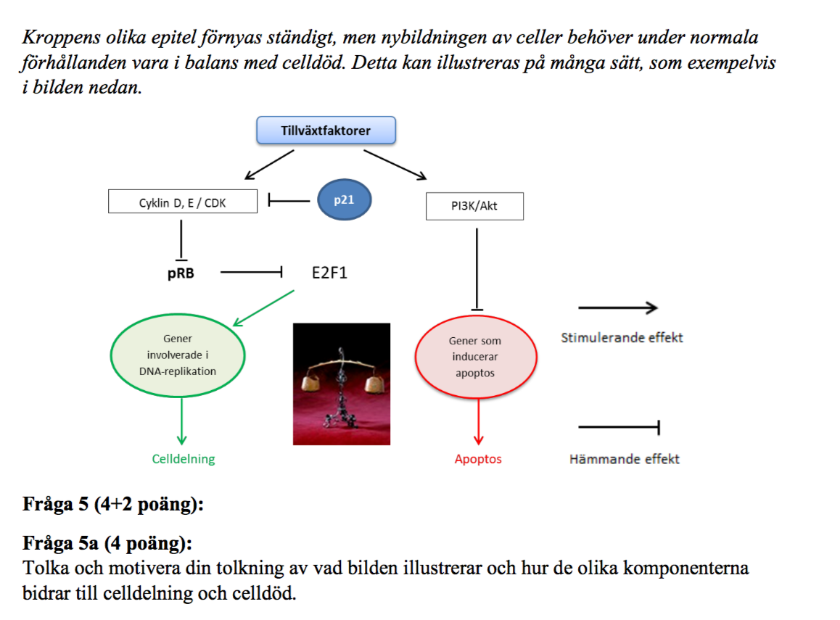

Slide 29
Tillväxtfaktorer (olika beroende på vävnad/celltyp) kan stimulera celldelning och cellöverlevnad. Aktivering av tillväxtfaktorreceptorer och intracellulära signalproteiner leder till uppreglering av G1/S - cykliner, vilka med hjälp av cyklinberoende kinaser fosforylerar proteinet RB, vilket leder till att dess hämmande effekt på transkriptionsfaktorn E2F1 släpper och att gener som bidrar till progressionen i cellcykeln uttrycks.
Cellöverlevnaden befrämjas bl a genom aktivering av cellsignalvägen PI3K/Akt som hämmar flera faktorer som verkar apoptosfrämjande (t ex genom att Akt fosforylerar BAD). Vid frånvaro av tillväxtfaktorer ändras balansen så att mindre celldelning sker och apoptos lättare induceras.

Slide 30
Fråga 5 b (2 poäng ): Den så kallade ”väktaren av genomet” p53 är inte inkluderad i bilden. Lägg till p53 i figuren på föregående sida och visa med relevanta pilar och förklara i text hur detta protein kan påverka celldelning och apoptos.

Slide 31
Förslag på s var: Proteinet p53 är en transkriptionsfaktor som bidrar till ökat uttryck av det cdk - hämmande proteinet p21 och/eller till ökat uttryck av apoptosinducerande proteiner. p53 kan därmed (särskilt vid cellulär skada/stress) motverka cellcykelprogression och befrämja apoptos.

Slide 32
I samband med celldelning förkortas normalt telomererna.
Fråga 6 (3 poäng ): Förklara detaljerat hur förkortning av telomerer uppkommer i samband med celldelning. Vilken konsekvens får telomerförkortningen om den går tillräckligt långt?

Slide 33
Förslag på s var: DNA replikeras med hjälp av DNA - polymeras. Eftersom syntesen endast kan ske i riktningen 5' - 3' blir den olika för de båda dottersträngarna. Den ena strängen (leading strand) kan replikeras fullt ut. På den andra strängen (lagging strand) behövs RNA primers som bidrar med en hydroxylgrupp som polymeraset behöver. Från den punkt där den yttersta primern släpper finns ingen möjlighet för polymeraset att syntetisera nytt DNA och konsekvensen blir att den ena strängen inte kan replikeras fullt ut vid änden.
Om telomerförkortningen går tillräckligt långt induceras senescens, vilket innebär att cellen inte längre kan dela sig. Om inte telomerförkortningen motverkas (genom telomeras) finns det därmed en gräns för hur många gånger en cell kan dela sig.

Slide 34
Fråga 13 (6 poäng): Proteinsyntesen delas ofta in i tre steg. Beskriv vad som sker i dessa tre steg.

Slide 35
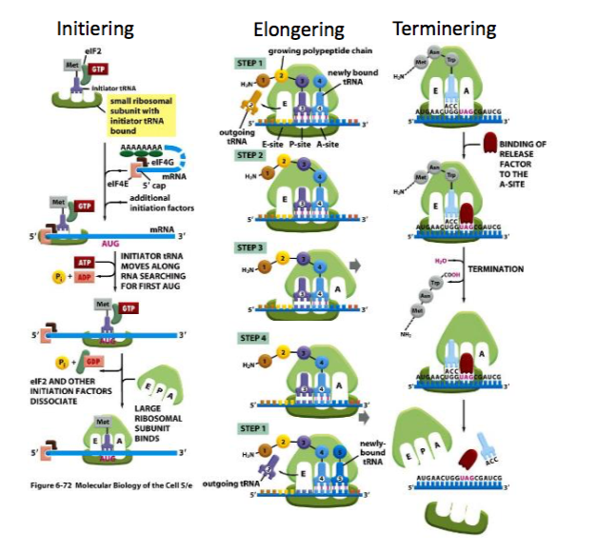

Slide 36
Fråga 14 (2 poäng): En peptidbindning mellan två aminosyror sker per sekund på ribosomen. Hur kan denna process vara så effektiv och snabb?

Slide 37
Ribosomen är ett enzym och har fyra bindningssites för RNA: en för mRNA och tre för tRNA (E, P, A). Dessa specifika bindingssites gör att aminosyrorna kommer nära varandra så att en reaktion kan ske, och genom interaktioner med den aktiva ytan fås förskjutningar av elektroner i substratens kovalenta/elektronpar bindningar så att vissa bindningar försvagas och nya kan bildas.

Slide 38
Fråga 15 (4 poäng ): Proteinsyntesen är energikrävande process. Förklara med egna ord varför det är en energikrävande process (2p) och hur energin som krävs tillförs reaktionen (2p).

Slide 39
Förslag på svar: Proteinsyntesen handlar inte bara om att koppla ihop aminosyror till en polypeptid, utan om att koppla ihop aminosyror i en unikt specificerad sekvens. Energitillförsel behövs för att skapa peptidbindningen, men framför allt åtgår mycket energi för att säkerställa att polypeptiden får korrekt sekvens på aminosyrorna.
Energin kommer ytterst från ATP, där ATP, GTP, CTP, UTP hydrolyseras i samband med syntesen av ett specifikt mRNA (som dessutom processas under energiförbrukning). ATP hydrolyseras för att koppla rätt aminosyra till rätt tRNA , och korrekt hopkoppling av rätt aminosyror på ribosomen kräver hydrolys av GTP, liksom förflyttningen av mRNA på ribosomen för att kunna ta emot nästa inkommande aminosyra - tRNA.

Slide 40
Fråga 24 (4 poäng): Övervikt är till viss del ärftligt, och forskningsstudier har visat på både autosomalt dominant (t ex MC4R genen) och autosomalt recessivt (t ex leptin - genen) nedärvningsmönster. Beskriv vad som kännetecknar dessa båda typer av nedärvningsmönster. Illustrera gärna med pedigree.

Slide 41
AD: Det räcker att ha en sjukdomsallel för att utveckla sjukdomen. Om en förälder är sjuk har 50 % av barnen sjukdomen (Nej? Om en förälder har AA och andra aa får alla barnen Aa och blir sjuka?), ett sjukt barn har en sjuk förälder. Sjukdomen uppträder i varje generation, lika fördelat mellan könen.
AR: Man måste ärva sjukdomsallel från båda föräldrarna för att bli sjuk, dvs båda föräldrarna till sjuka individer är (minst) bärare. Hälften av syskonen till sjuka individer är bärare. Vanligt vid ingifte. Jämn könsfördelning. Egenskapen hoppar ofta över generationer.

Slide 42
Fråga 18 (2 poäng):
Brist på vitamin B12 och folater kan leda till anemi, dvs det bildas för lite nya röda blodkroppar. Vilken process kräver folater vid nybildning av celler?

Slide 43
Svarsförslag:
Folater bidrar till nukleotidsyntesen, vilket i sin tur behövs för bildandet av nya celler. Folat omvandlas till dihydrofolat och tetrahydrofolat, vilket i sin tur ger bidrag till syntesen av både puriner och pyrimidiner.

Slide 44
Fråga 33 (1 poäng):
Varför är den hydrofoba miljö som finns i den aktiva ytan hos ett enzym viktig? Ett alternativ är rätt.
A) Så att många icke-kovalenta bindningar kan bildas mellan enzym och substrat
B) För att öka aktiveringsenergin
C) För att undvika ett transitionstillstånd hos substratet
D) Så att polära grupper hos enzymet och substratet inte kan interagera

Slide 45
Svar: A

Slide 46
Fråga 50 (3 poäng):
Celler omsluts av ett cellmembran som helt eller delvis hindrar ämnen från att komma in i cellen. Ändå passerar många ämnen in i cellen.
Beskriv vilka olika typer av transportmekanismer cellen har och vad som karakteriserar dessa.

Slide 47
Svarsförslag:
Jon kanaler, små molekyler utanför cellen binder till membranproteiner som ligger inbäddade i cellmembranet och underlättar upptaget in i cellen.
Passiv transport, är molekyler som fritt tar sig in i cellen, ofta fettlösliga ämnen, från en högre koncentration utanför och sedan in i cellen.
Aktiv transport, molekyler tas upp i cellen mot sin koncentrationsgradient, vilket är en energikrävande process.

Slide 48
Fråga 51 (2 poäng):
Jod är ett viktigt substrat för att sköldkörtelhormoner skall kunna bildas. Jod är ett sällsynt grundämne och jodtillgången kan variera påtagligt över tid och mellan olika områden.
Hur kommer det sig att människor (och andra djur) alltid har tillgång till jod för kontinuerlig syntes av tyroideahormon?

Slide 49
Svarsförslag:
Sköldkörteln har folliklar som kan lagra tyroxin bunet till tyreoglobulinmolekylen och använda när nysyntesen periodvis kan försvåras p.g.a. sämre tillgång på jod.

Slide 50
Fråga 34 (1 poäng):
Reaktion 1 har dG° på -12,3 kJ / mol och reaktion 2 har en dG° av 23,4 kJ / mol. Vilket uttalande är SANT om dessa två reaktioner?
A) Reaktion 1 sker snabbare.
B) Reaktion 2 sker snabbare.
C) Båda reaktionerna sker i samma takt.
D) Reaktion 2 kan inte ske.
E) Det är omöjligt att veta vilken reaktion som sker snabbare med denna information.

Slide 51
Svar: E

Slide 52
Fråga 44 (1 poäng):
Evert har tillbringat många dagar ute på åkrarna. Han har med åren utvecklat hudtumörer.
Vilken typ av mekanism är viktig för att reparera UV-inducerad DNA-skada (TT-dimerer) i Everts celler?
A) Homolog end joining
B) Mismatch reparation
C) Base excision repair
D) Nucleotide excision repair
E) Icke-homolog end joining

Slide 53
Svar: D

Slide 54
Fråga 45 (1 poäng):
Vilka två av följande påståenden angående histoner är korrekta?
A) Histoner består till stor del av sk sura aminosyror
B) Histoner stabiliserar enkelsträngat DNA
C) Histoner utgör majoriteten av massan hos DNA i cellkärnan
D) Nuklärt DNA associerar med histoner och bildar kromatin
E) Histoner består till stor del av basiska och neutrala aminosyror

Slide 55
Svar: D, E

Slide 56
Fråga 46 (2 poäng):
Om cellens försök att reparera en DNA-skada misslyckas kan det uppkomma en kvarstående mutation i en gen, vilket kan leda till en förändring i motsvarande protein.
Hur processar cellen proteiner som inte har veckats korrekt?

Slide 57
Svarsförslag: Via chaperoner som veckar proteiner rätt eller via degradering assisterad av proteasomer eller lysosomer. (Cellen kan även sekrenera oönskade makromolekyler eller förvara dem intracellulär i aggresomer.)

Slide 58
Fråga 47 (2 poäng):
Om cellskador uppstår kan celler gå i apoptos. Studera bilden. Vad händer när fler Bax-proteiner binder in till mitokondrien?

Slide 59
Svarsförslag: Balansen mellan antiapoptotiska (Bcl-2, Bcl-XL) och proapoptotiska (Bax, Bak) proteiner i mitokondriemembranet förskjuts mot initiering av celldöd. Bax kan heterodimerisera med Bak (eller homodimeriseras) vilket skapar en por där cytokrom C kan frisättas till cytosolen. Detta initierar den mitokondriella signaleringsvägen (intrinsic pathway) till apoptos.

Slide 60
Fråga 48 (2 poäng):
Metylerat tetrahydrofolat, som är en viktig methyldonator för syntes av aminosyran methionin, bildas via ett polymorft enzym, metylentetrahydrofolatreduktas, MTHFR, och vitamin B2. En genetisk polymorfism som finns i den kodande delen av DNA kan resultera i olika effekter på proteinet.
Vilka är dessa och vad blir konsekvenserna för proteinet?

Slide 61
Svarsförslag:
Silent mutation, påverkar ej genetiska koden, ingenting
Mis sense mutation, utbyte av aminosyra, kvalitativ förändring av proteinet
Non-sense mutation, orsakar en förändring av en triplett till et stop kodon, oftast en prematur trunkering av protein translationen till förkortat protein
MTHFR genen innehåller flera polymorfismer som påverkar upptag och metabolism av folsyra. En del av dem resulterar i folsyrabrist, vilket bl a kan resultera i en ökad risk för neuralrörsdefekter (hos foster), kardiovaskulära sjukdomar och en del cancerformer.

Slide 62
Fråga 49 (1 poäng):
Evert har alltid haft svårt att skilja små detaljer av rött mot grönt, vilket är en ärftlig oförmåga. Den här typen av färgblindhet uppvisar X-bunden recessiv nedärvning.
Vilka två påståenden är sanna angående X-bunden recessiv nedärvning av en sjukdom?
A) Sjukdomen uppträder alltid i varje generation inom en släkt
B) Det är vanligt att en man som blir sjuk har fått arvet efter sin morfar
C) Flickor drabbas lika ofta som pojkar eftersom ena X-kromosomen inaktiveras hos flickor
D) Risken att en pojke blir sjuk är nära 100 % om hans mamma är bärare av sjukdomsanlaget
E) Pojkar drabbas oftare än flickor av sjukdomen.

Slide 63
Svar: B och E

Slide 64
Fråga 25 (3 poäng ): Mutationer kan klassificeras beroende på hur de påverkar proteinets funktion. Beskriv några typer av mutationer som kan förekomma i en gen och hur de olika mutationerna påverkar proteinets funktion?

Slide 65
Missense mutation: nukleotidutbyte som förändrar den genetiska koden så att aminosyran byts ut. Kan, men behöver inte, påverka proteinets struktur och funktion.
Nonsense mutation: nukleotidutbyte som resulterar i att den genetiska koden förändras till ett stoppkodon som ger ett trunkerat (förkortat) protein.
Tyst (silent) mutation: nukleotidutbyte som inte förändrar den genetiska koden och därmed inte proteinets struktur och funktion.
Basparsutbyten i donator/acceptor sekvenser kan påverka splicing som gör att translationen av ett helt exon uteblir eller att cellen betraktar introner som exoner och läser den genetiska koden in i intronet.
Insertion /deletion av ett antal baspar som inte är delbart med tre, resulterar i sk. frame shift (läsramsförskjutning) mutationer och dessa resulterar vanligen i prematura stoppkodon. Nukleotidförändringar i promoter region kan förändra interaktion mellan transkriptionsfaktorer och DNA och påverka det kvantitativa uttrycket av en gen.
Copy number variations: dupliceringar eller deletioner av gener eller många baspar kan förändra gendosen och på så sätt i kvantitativa termer resultera i över/underuttryck av gener.

Slide 66
Fråga 11 (1 poäng ) : Vilket av nedan påstående gäller för ett protein som syntetiseras av en eukaryot cell?
a) Proteinet transporteras till Golgi där det klyvs bort från ribosomen.
b) Proteinet innehåller en signalsekvens som dirigerar proteinet till exempelvis cytosolen, kärnan och endoplasmatiska retiklet.
c) Proteinet genereras vid det endoplasmatiska retiklet om det ska sekreneras ut från cellen.
d) Proteinet transporteras till kärnan innan det dirigeras till sin målorganell.

Slide 67
C
Kommentar om B) Alla proteiner har inte signalsekvens. De utan ska vara kvar i cytoplasman.

Slide 68
Fråga 19 (2 poäng):
Folatmetabolismen spelar också en roll för DNA-metylering (5-metyl-cytosin).
Vilken roll spelar DNA-metylering för gentranskription?

Slide 69
Svarsförslag:
Metylerat cytosin förekommer mest i s k CpG-öar som i sin tur vanligen förkommer i promotorregionerna av gener. Metyleringsmönstret påverkar DNA-inbindningen av proteiner som i sin tur påverkar gentranskriptionen (proteinet kan vara en transkriptionsfaktor i sig eller indirekt påverka transkriptionen genom att interagera med histonmodifierande proteiner).

Slide 70
Fråga 13 (1 poäng) : Vilka morfologiska förändringar är typiska för apoptotisk celldöd?
a) Cellen sväller, kärnan sväller och det bildas apoptotiska kroppar
b) Cellen blir senescent, kärnan kondenserar och plasmamembranet genomgår ”blebbing”
c) Cellen krymper, kärnan kondenserar och det bildas apoptotiska kroppar
d) Cellen sväller, kärnan kondenserar och cytosolen koagulerar.

Slide 71
C

Slide 72
Fråga 14 (1 poäng ) : Så kallade mikroRNA …
a) … kodar för korta proteiner som består av högst 100 aminosyror .
b) … kodar för proteiner som motverkar gentranskription .
c) … bidrar till snabb proteinnedbrytning i cellen .
d) … kan nedreglera genuttryck på post - transkriptionell nivå .

Slide 73
d

Slide 74
Fråga 15 (1 poäng ) : Varför bildas en CAP på mRNA?
a) För att få korrekt läsram i mRNAt.
b) För att underlätta replikation.
c) För att underlätta transkription.
d) För att underlätta translation.
e) För att splicing skall kunna genomföras.

Slide 75
d

Slide 76
Fråga 16 (1 poäng ) Vilken av följande processer kan påverka ”läsramen” i ett mRNA?
a) 5´Capping.
b) Polyadenylering (Poly-A-svans).
c) Elongeringen (förlängning av aminosyrakedjan).
d) RNA splicing (Alternativ splicing).
e) Transkriptions termineringen

Slide 77
D)

Slide 78
Fråga 17 (1 poäng) : Vilken av följande processer representerar en epigenetisk förändring av DNA?
a) Missense mutation.
b) Cytosin-deaminering.
c) DNA translokation.
d) Cytosin-metylering.
e) Frameshiftmutation.

Slide 79
D) Metylering på histoner och direkt på DNA = inhibering

Slide 80
Fråga 20 (2 poäng):
Hur kan metyleringsmönstret bibehållas i samband med DNA-replikationen?

Slide 81
Svarsförslag:
Eftersom 5-metyl-cytosin ingår i CG-par finns även CG (GC) på den komplementära strängen där C är metylerat. Replikerat DNA kommer att innehålla var sin sträng med ursprungligt metylerat C och en sträng utan metylering. Det finns dock ett metyltransferas som känner igen metylerat CG och bidrar till att C metyleras på den komplementära strängen.

Slide 82
Fråga 18 (1 poäng ) : I vilken av cellcykelns faser associerar cyklin dependent kinases (CDKs) med ett cyklin?
a) Endast i G1 - och M - fasen.
b) Endast i G1 - och S - fasen.
c) Endast i G1 - och G 2 - fasen.
d) Endast i S - och M - fasen.
e) Endast i G1-, G2-, S- och M-fasen.

Slide 83
E) Alla faser

Slide 84
Fråga 21 (3 poäng):
I ett forskningsprojekt om risken för hjärt-kärlsjukdomar i Kinda kommun, där Evert bor, gentypades 1000 individer med avseende på c.665 C>T SNP. Nio procent (9%) var homozygota för T-allelen. Hur många heterozygota individer borde man förväntas finna i den populationen?

Slide 85
Svarsförslag:
Först måste man räkna ut allelfrekvensen
P+q =1
Q2 = 0.09 -> q = 0.3
P= 1-q = 0.7
Enligt H-W lag bör antalet heterozygoter vara 2 x p x q = 2 x 0.3 x 0.7 = 0.42. 0.42 x 1000 = 420
Svar 420 st

Slide 86
Fråga 19 (1 poäng ) : Vilken av följande celltyper kommer inte kunna användas för generering av en IPS cell ”induced pluripotent stemcell”?
a) Hudceller
b) Nervceller
c) T - lymfocyter
d) Erytrocyter
e) Kondrocyter

Slide 87
D) Erytrocyter /röda blodkroppar har inget DNA

Slide 88
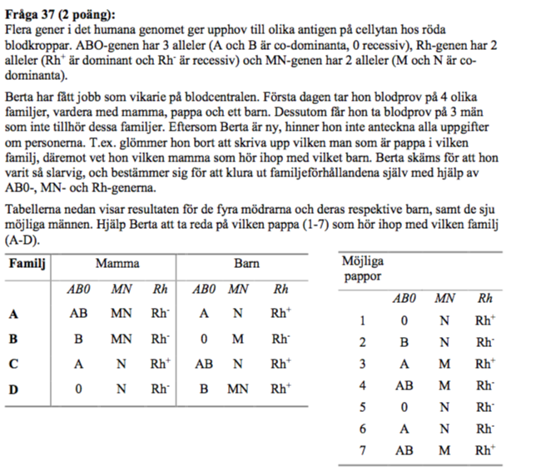

Slide 89
fA – p5
fB – p1
fC – p2
fD – p7
(fel svar! På A och B)

Slide 90
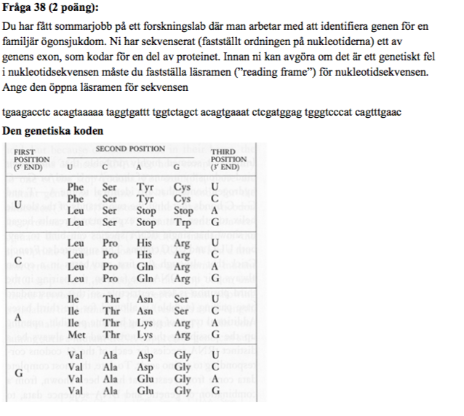

Slide 91
Förslag på svar: Identifiera vilka läsramar som innehåller stoppkodon och vilken som inte har det. Öppna läsramen startar med en bas förskjutning

Slide 92
Fråga 39 (3 poäng) :
Kalle har fyra systrar och tre bröder. Kalle har liksom en av hans bröder drabbats av en form av medfödd färgblindhet. Även Kalles morfar var färgblind, men ingen av hans föräldrar eller systrar har drabbats.
Förklara så noga du kan varför de i familjen med kvinnligt kön har låg risk att drabbas av färgblindheten vid den form av ärftlighet det här sannolikt handlar om!

Slide 93
X - bunden recessiv nedärvning. Pojkar en X - kopia, flickor 2 kopior. Men en X - kopia hos flickorna är inaktiverad. X - kromosominaktiveringen sker dock tidigt i embryogenes en och drabbar i olika celler blandat den paternella och maternella X - kromosomen. Mosaiken som uppkommer medför att det recessiva anlaget inte kommer till uttryck hos flickorna.

Slide 94
Normala epiteliala celler, cirka 100 000, sås ut i en odlingsskål med odlingsmedium som är rikt på näringsämnen och tillväxtfaktorer. Efter en tid har antalet celler ökat till 1 miljon, men nu har cellerna slutat att dela sig. Det finns inga tecken på att många celler har dött.
Diskutera olika förklaringar till att celldelningen upphörde. Vilken är den mest rimliga förklaringen? Motivera!

Slide 95
Man kan diskutera att odlingsmediet kan ha utarmats på sitt innehåll, telomerförkortning och kontaktinhibition. Utebliven celldöd respektive måttligt antal fördubblingar av cellantalet (3 - 4) talar emot de två första förklaringarna som troliga. Däremot är kontaktinhibering en fullt rimlig orsak då konfluensen har ökat.

Slide 96
Fråga 41 (2+2 poäng ) :
a) Vad styr veckningen av en polypeptidkedja till ett funktionellt protein? (2 p)
b) Hur hanterar cellen de proteiner som inte veckas korrekt? (2 p)

Slide 97
Förslag på svar:
a) Primärstrukturen på proteinet inverkar på hur veckningen kommer att ske. Vissa proteiner kräver närvaro av chaperoner för att veckas korrekt.
b) Vissa proteiner som felveckats kan veckas rätt med hjälp av chaperoner. De som inte veckats rätt skickas till proteasomen eller lysosomen för degradering. De felveckade proteiner som undgår dessa kvalitets - , kontrollsteg bildar ofta ofunktionella amyloida proteiner.

Slide 98
Fråga 5 (3 poäng) : Vad har lysosomen för funktion i cellen?

Slide 99
Förslag på svar:
Degradera organeller, via autofagocytos, och makromolekyler (ex. socker, fett, protein) till enkla byggstenar (ex. monosackarider, fet tsyror, glycerol och aminosyror, via autfagocytos eller endocytos . Ubiquitin är ett ämne som markerar det material som ska brytas ner via lysosomen. Det sura pHt samt olika enzymer med surt pH optimum medverkar till nedbrytningen. De enkla byggstenarna returneras till cellen för återanvändning. Permeabilisering av det lysosomala membranet och frisättning av cathepsiner till cytoplasman inducerar celldöd.

Slide 100
Fråga 6 (4 poäng) : Ett enzym kan påskynda en kemisk reaktion genom att sänka aktiveringsenergin. Förklara , biokemiskt , hur detta sker.

Slide 101
Förslag på svar:
Genom interaktioner med den aktiva ytan på enzymet kommer substraten nära varandra så att en reaktion kan ske, och genom interaktioner med den aktiva ytan fås förskjutningar av elektroner i substratens kovalenta/elektronpar bindningar så att vissa bindningar försvagas och nya kan bildas. Sänker aktiveringsenergin genom att stabilisera transitionstillståndet.

Slide 102
Pompes sjukdom som Samuel lider av beror på en enzymbrist orsakad av en nedärvd mutation i en gen som styr bildning av ett enzym. Pompes sjukdom kan drabba både pojkar och flickor. Samuels syster är frisk liksom hans föräldrar. Vi antar att incidensen för Pompes sjukdom är 2,5/100 000.
Fråga 17 (2+2 poäng) :
Fråga 17a (2 poäng): Hur stor är risken för att ett framtida syskon till Samuel ska drabbas av sjukdomen? Motivera!

Slide 103
Förslag på svar:
Av sjukdomsbilden framgår att ärftlighetsmönstret är autosomalt recessivt. Samuels föräldrar måste då båda vara heterozygota bärare av mutationen och risken för att ett framtida syskon till Samuel blir sjukt är 25%.

Slide 104
Fråga 17 b (2 poäng) :
Hur stor är risken för ett framtida syskonbarn till Samuel att bli sjukt? Motivera! Vi förutsätter att den som drabbas av Pompes sjukdom är in fertil .

Slide 105
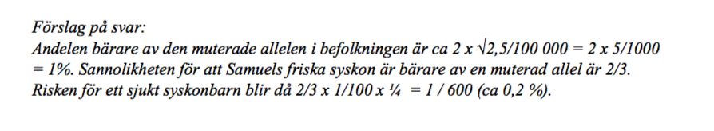

Slide 106
Pompes sjukdom orsakas av mutation i genen GAA. Mutationsspektrat är brett, bl a förkommer mutationer som påverkar RNA - splitsning (RNA splicing).
Fråga 18 (2 poäng) : Ge exempel på vilken funktionell betydelse alternativ splitsning kan ha?

Slide 107
Förslag på svar: ”God ekonomi” – samma gen kan ge upphov till en mängd proteiner. Med hjälp av regulatoriska proteiner kan olika varianter komma till uttryck i olika celler/vävnader. Viktigt för evolutionen av nya proteiner.

Slide 108
Fråga 19 (2 poäng) : Vad avgör var i pre-mRNA splitsningen sker generellt sett? Beskriv några egenskaper av betydelse för detta!

Slide 109
Förslag på svar: Sekvenserna vid exon/intron - och intron/exon - gränserna, en adenin - innehållande intronsekvens som behövs för att intronet ska kunna klyvas bort (branch point), SR - proteiner som binder till exonsekvenser och som kan underlätta för snRNPs att hitta intron/exon - gränserna. Kromatinstrukturen tros också kunna påverka splitslingen genom att splitsosomen kopplas på pre - mRNA t i nära anslutning till det transkriberade DNAt. De två senare faktorerna krävs inte för full poäng om betydelsen av de nämnda sekvenserna i pre - mRNA för klyvningsprocessen beskrivs på ett klart sätt.

Slide 110
Fråga 20 (3 poäng) : Under utredning av Samuel undersöktes om man kunde finna någon mutation/polymorfi . En metod att analysera förekomsten av en mutation/polymorfi är PCR - RFLP(Restriction fragment length polymorphism). Förklara vilka de principiella stegen i metoden är och vad det är i metoden som gör att du kan hitta polymorfin.

Slide 111
Förslag på svar:
Steg 1: PCR - amplifiering av genomiskt DNA.
Steg 2: Klyvning med restriktionsenzym.
Steg 3: Separation på agarosgel. Detektion med etidium bromid och UV - ljus. Det som särskiljer muterat från normalt DNA i metoden är att man väljer ett restriktionsenzym som har en specifik igenkänningssekvens som binder in och klyver enbart den ena varianten (t ex mutant).
Om hela PCR - produkten var 300 bp, så är normalt DNA - fragment 300 bp, muterat är 100 + 200 bp. En heterozygot individ får tre fragment; 100 + 200 + 300 bp.

Slide 112
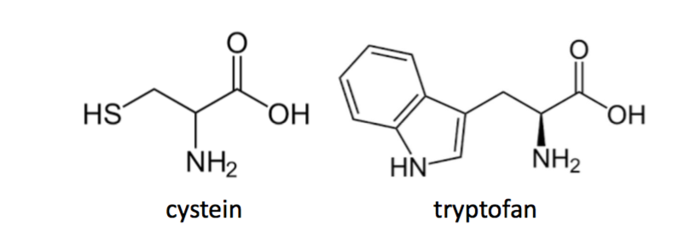
Fråga 21 (3 poäng) : En mutation skulle kunna orsaka att cystein (se nedan) ersätts med tryptofan (se nedan) i ett enzym. Vilka möjliga konsekvenser kan denna mutation få för enzymet? Förklara vad konsekvenserna beror på.

Slide 113
Förslag på svar: En polär, hydrofil aminosyra (cystein) byts mot en opolär hydrofob aminosyra (tryptofan ). Detta kan påverka tertiärstrukturen och veckningen av polypeptiden så att enzymet blir degraderat. Om veckningen påverkar aktiva ytans interaktioner med substrat så kan enzymet bli inaktivt. Om cystein sitter i aktiva ytan av enzymet så finns risken att enzymet blir inaktivt. Disulfidbryggor skulle kunna brytas när cystein byts ut mot tryptofan. Detta kan påverka veckning samt aktivitet av enzymet.

Slide 114
När mamma Bella går på föreläsningar lyssnar Fetus spänt och lär sig en hel del själv faktiskt. Det är intressant att höra om hur anatomin utvecklas och om alla nya kunskaper om celler. Idag var det en föreläsare som nämnde den senaste nobelpristagaren i medicin eller fysiologi: Yoshinori Ohsumi, som har upptäckt och klarlagt maskineriet som styr autofagi.
Fråga 4 a (2 poäng): Autofagi är en central process. Vilka funktioner har autofagi?
Fråga 4 b (1 poäng): Illustrera med en bild hur autofagi sker.

Slide 115
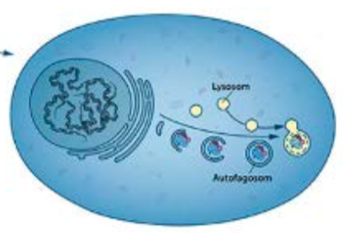
a) Autofagi är en fundamental process för nedbrytning och återvinning av cellens egna beståndsdelar. Autofagi är viktigt för fysiologiska processer, så som för celler felveckade proteiners förmåga att hantera näringsbrist, infektioner och avlägsna.
b)

Slide 116
Fråga 6 (3 poäng ) : Reglering av genuttryck utövas av cellen på flera olika nivåer där transkription av DNA till mRNA utgör en av de viktigaste. För att transkription skall kunna ske måste DNA molekylen göras tillgänglig för transkriptionsfaktorer genom att öppna kromatinet. Redogör så noggrant du kan för hur och vad som avgör att kromatinet öppnas och stängs, för att tillåta/avsluta transkription.

Slide 117
Förslag på svar: Post - translationell modifiering av histoner och den sk histonkoden. Aminosyror i den N-terminala delen av fr a H3 kan metyleras och deacetyleras (kondenserar kromatinet) eller acetyleras/demetyleras (öppnar kromatinet och gör det tillgängligt för transkriptionsfaktorer).
Dessutom kan DNA och cytosiner (CpG öar) metyleras, vilket bidrar till att öka styrkan i kondenseringen och ger ett kompaktare DNA, och nedreglering av generna i området.

Slide 118
Fråga 7 (3 poäng ) : OBS! Svarsutrymme på nästa sida. Med PCR teknik skall du kopiera en gen, (vars första del du ser nedan) som du vill analysera avseende en punktmutation (rött g i position 328 är muterat till ett a). Du använder PCR primers (understruken sekvens) och efter PCR - amplifiering separerar du PCR - fragmenten efter storlek med gelelektrofores. Förklara mönstret på gelelektroforesen för de olika proverna som består av
1. Blod DNA
2. Blod cDNA (erhålls från mRNA)
VERSALER = exon
blå gemener = intron
FINNS BILD PÅ de två NÄSTA SLIDEn

Slide 119
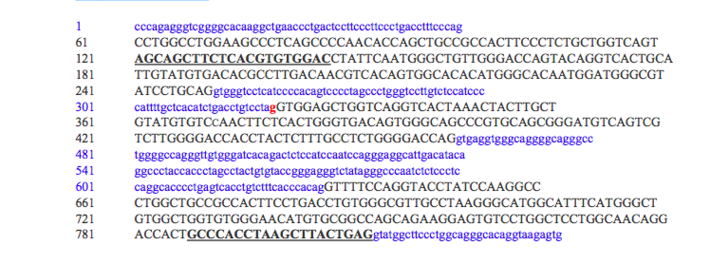

Slide 120
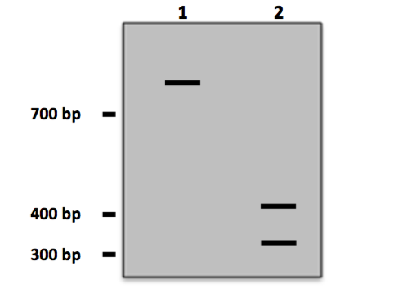

Slide 121
Förslag på svar:
Prov 1: PCR - reaktionen amplifierar genomiskt DNA mellan primer inkluderar både exoner och introner ger en PCR produkt på ca 680 bp.
Prov 2: PCR - produkterna som bildas från cDNA innebär att bara den kodande biten av genen kommer med. cDNA bildas från mRNA sekvensen där intronerna är bortklippta, vilket innebär en PCR produkt utan introner och en storlek på ca 450 bp från den omuterade allelen. PCR produkten från cDNA från allelen med en mutation precis i exon - intronövergången, innebär att exon 2 klipps bort och mRNA från den allelen blir ca 120 bp kortare. På gelen ser man PCR produkter både från den muterade och d et icke - muterade cDNA från tumören eftersom båda allelerna producerar mRNA som processas olika pga mutationen.

Slide 122
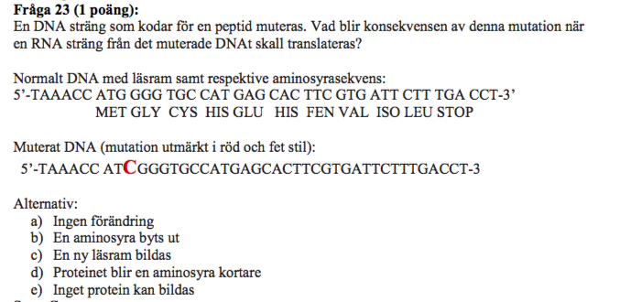

Slide 123
C) Den börjar läsa vid nästa ATG

Slide 124
Fråga 25 (1 poäng) :
Nya proteiner, så kallade fusionsproteiner , påträffas till exempel vid vissa cancersjukdomar. Hur uppstår dessa fusionsproteiner?
Alternativ:
a) Genom alternativ splicing
b) Genom sammanfogning av RNA molekyler
c) Genom translokationer av DNA
d) Genom sammanfogning av två polypeptider i cytoplasman
e) Genom frameshift mutationer

Slide 125
C) Cancer härrör felaktig replikation av DNA.

Slide 126
Fråga 26 (1 poäng):
Normala celler behöver som regel stimulans från tillväxtfaktorer för att dela sig. När under cellcykelns olika faser behövs den stimulansen för att cellcykeln ska drivas framåt?
a) I delar av G1 - fasen
b) I G1 - S övergången
c) Under S - fasen
d) Under cellcykelns alla faser

Slide 127
A

Slide 128
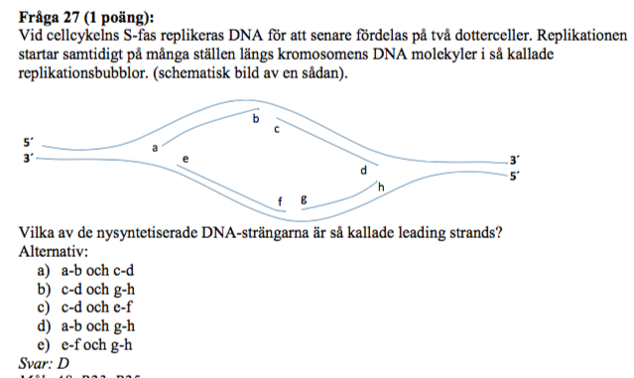

Slide 129
D) Dessa går mot 5’ medan övriga går mot 3’

Slide 130
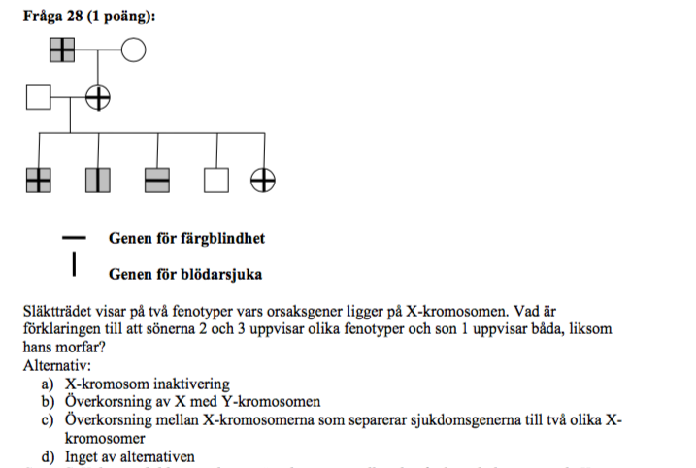

Slide 131
C) deras x-kromosom har båda, en av, eller ingen av allelerna

